Slide 1




CHỦ ĐỀ
Ô NHIỄM KHÔNG KHÍ Ở VIỆT NAM HIỆN NAY

Slide 2

KHÁI NIỆM
Ô nhiễm không khí là sự hiện diện của các chất độc hại trong không khí, gây hại cho sức khỏe con người và gây ảnh hưởng tới môi trường.

Slide 3







Từ gió bụi
Hoạt động núi lửa
NGUYÊN NHÂN
Ngoài ra các yếu tố như chất khí Ozone , phóng xạ trong tự nhiên, các quá trình phân hủy của thực vật động vật,… Cũng là những nguyên nhân gây ô nhiễm môi trường không khí
Cháy rừng
Thời điểm giao mùa

Slide 4
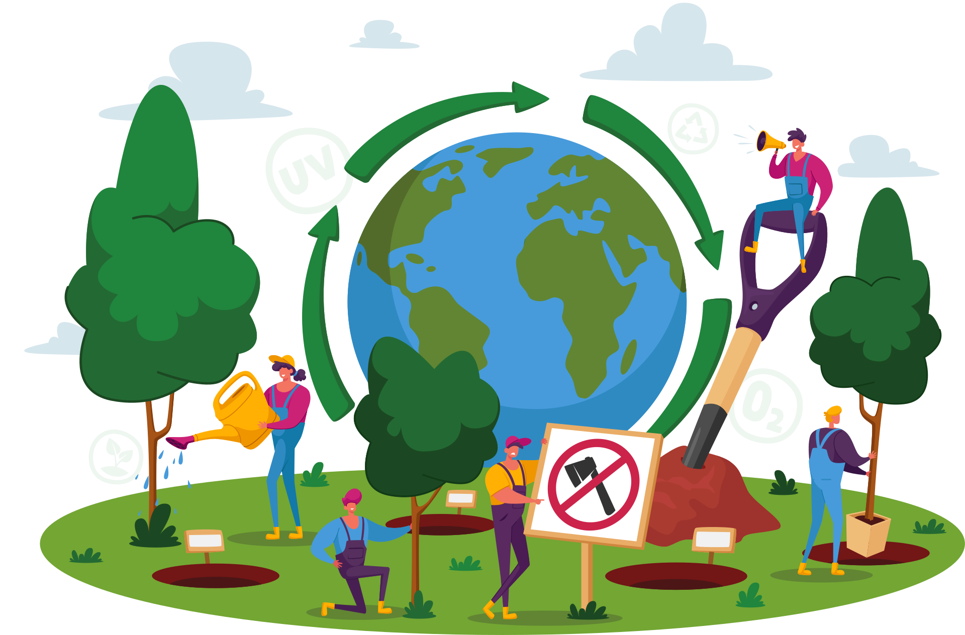

DO HOẠT ĐỘNG CỦA CON NGƯỜI
Các hoạt động của con người trong những thận niên gần đây gây hậu qua nghiệm trong cho môi trường cả môi trường nước và đặc biệt là gây ô nhiễm môi trường không khí khá nghiệm trọng. Chính vì thế trên thế giới gần đây đưa ra nhiều đạo luật và phát triển nhiều nguồn nguyên liệu thân thiện với môi trường hơn.

Slide 5


NGUYÊN NHÂN DO NGÀNH CÔNG NGHIỆP VÀ NÔNG NGHIỆP
Hoạt động của các nhà máy tại các khu công nghiệp là nguyên chính gây ra một lượng lớn các khí độc CO2, CO, SO2, NOx.
Ngoài ra, các hoạt động nông nghiệp như đốt vườn, đốt rẫy cũng làm ô nhiễm không khí, mấy năm gần đây chính các cách đốt lá làm cháy rứng từng gây ra những hậu quả cực kỳ nghiêm trọng cả về người và không khí khu vực đó.

Slide 6
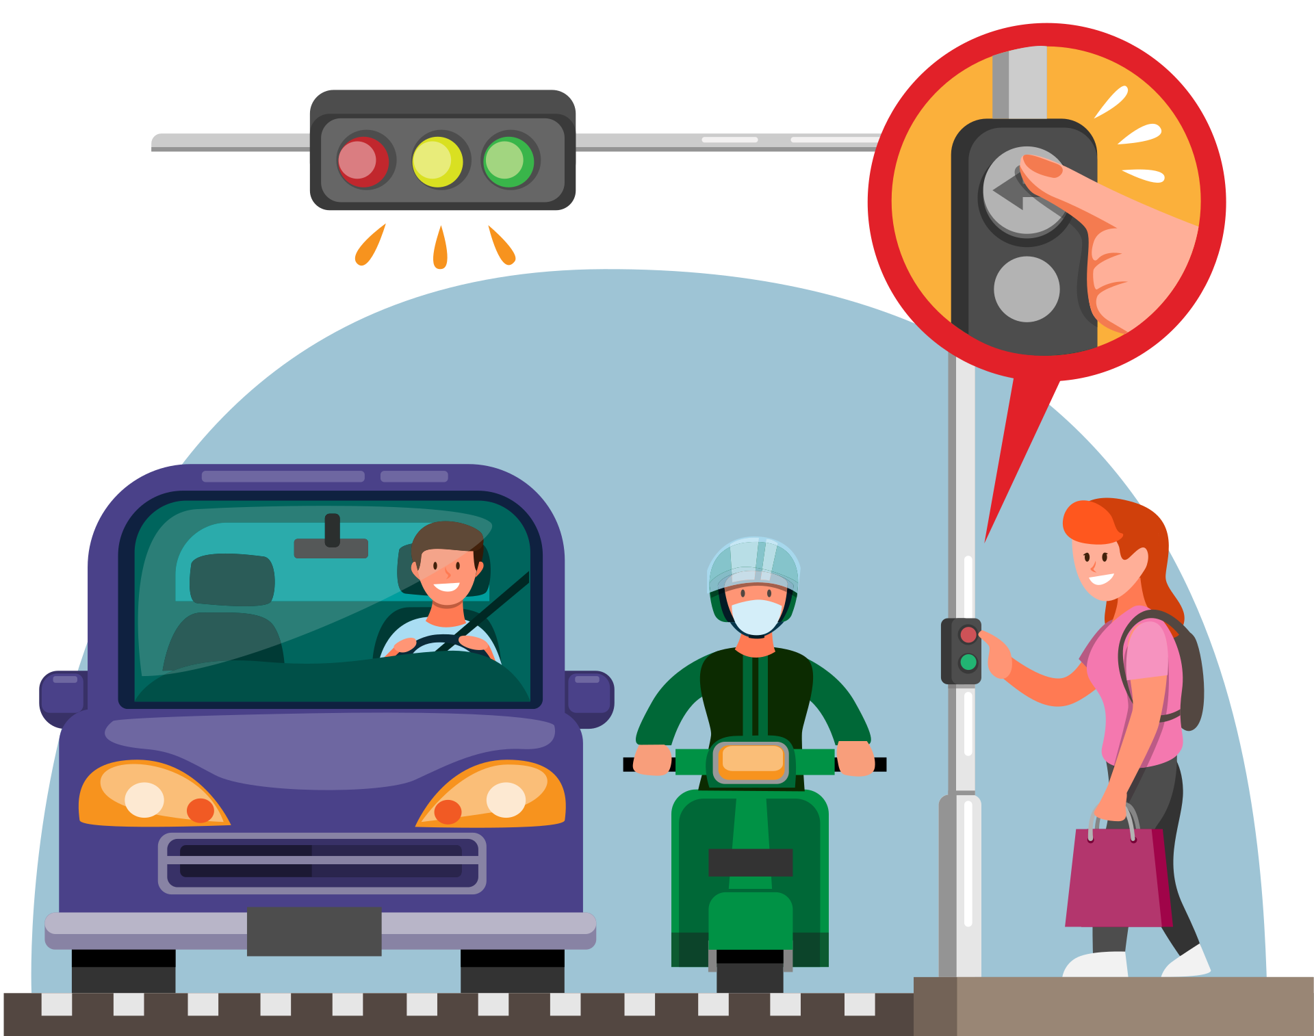
GIAO THÔNG
Các phương tiện giao thông hiện nay thường sử dụng nhiên liệu khí đốt như xăng dầu để hoạt động.
Đối với những đất nước khoa học và cơ sở vật chất còn ngheò nàn chưa phát triển thì việc sử dụng các phương tiện giao thông có thể gây ô nhiễm không khí nghiêm trọng, vì công nghệ lỗi thời.

Slide 7
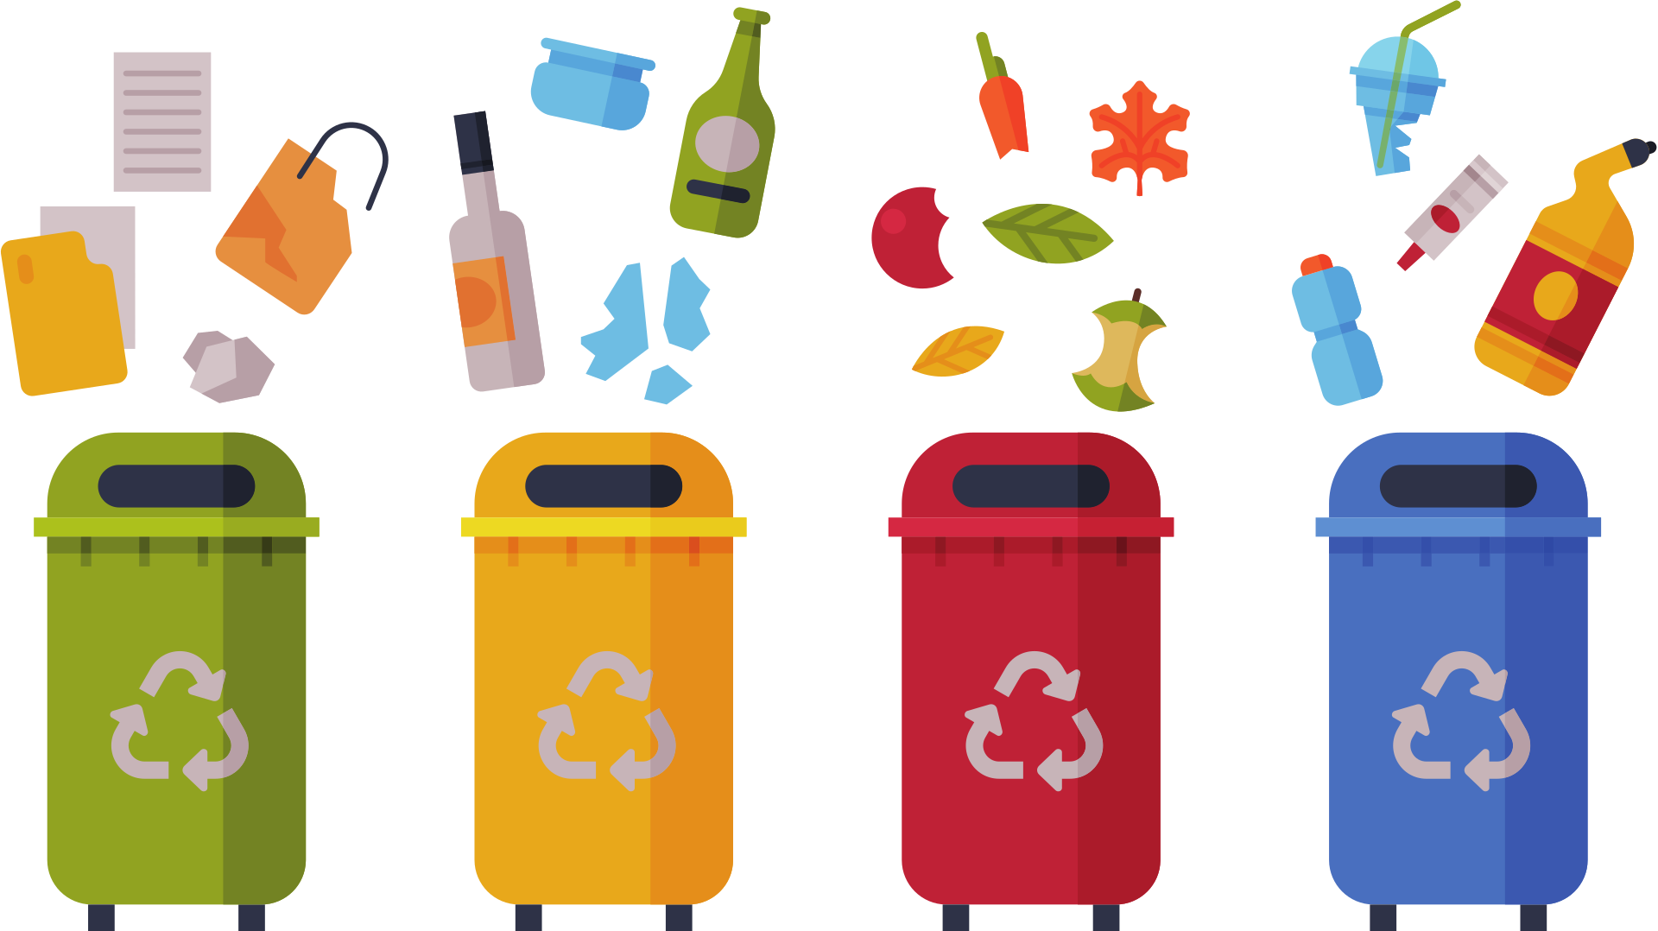


SINH HOẠT CỦA NGƯỜI
Việc rác thải tại các thành phô lớn cũng là một vấn đề khá nghiêm trọng, đặc biệt khu vực Hà Nội.
Rác thải sinh hoạt đã và đang gây ra những tác động trực tiếp tới môi trường sống của con người. Ngoài ra, nước ao hồ lâu ngày không được xử lý cũng gây ô nhiễm không khí vì bị bốc mùi, ô nhiễm,..

Slide 8
HẬU QUẢ CỦA Ô NHIỄM KHÔNG KHÍ
- Gây cay đỏ mắt
- Khô da mẩn ngứa
- Gây ra các bệnh về hô hấp, tim mạch, ung thư phổi
- Gây ra hiện tượng mưa axit, suy giảm tầng ozone, biến đổi khí hậu

Slide 9

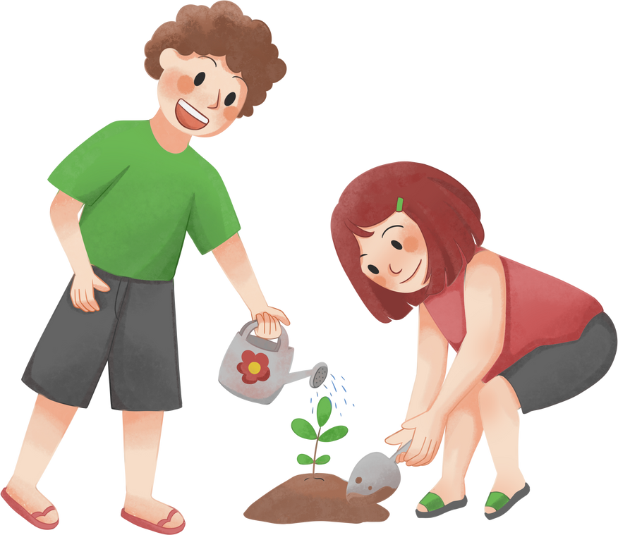

CÁCH KHẮC PHỤC.
Trồng nhiều cây xanh: Đẩy mạnh việc trồng cây, phủ xanh đất trống đồi trọc để cây xanh có thể hấp thụ các chất độc hại và khí CO2 (ví dụ ở trong nhà nên trồng thêm các loại cây thanh lọc không khí cây thường xuân, cây lưỡi hổ, cây tuyết tùng,...)

Slide 10

XỬ LÝ RÁC THẢI ĐÚNG TIÊU CHUẨN
Vứt rác đúng nơi quy định, áp dụng các công nghệ xử lý rác thải tân tiến trước khi xả thải ra ngoài môi trường

Slide 11

HẠN CHẾ SỬ DỤNG HÓA CHẤT TRONG HOẠT ĐỘNG NUÔI TRỒNG
Nên áp dụng các biện pháp sinh học cùng công nghệ sạch, an toàn với môi trường, hạn chế sử dụng các chất hóa học và thuốc trừ sâu.

Slide 12

ƯU TIÊN SỬ DỤNG CÁC PHƯƠNG TIỆN GIAO THÔNG CÔNG CỘNG, THÂN THIỆN VỚI MÔI TRƯỜNG
Tích cực sử dụng các phương tiện công cộng như xe bus, xe bus điện hoặc xe máy điện để giảm thiểu tối đa lượng khí xả thải bên ngoài môi trường mỗi ngày. Đối với những các đời xe cũ thì cần bảo dưỡng hoặc thay thế để hạn chế lượng khí thải độc hại.

Slide 13

HƯỚNG TỚI SỬ DỤNG CÁC SẢN PHẨM TIẾT KIỆM NHIÊN LIỆU
Lắp đặt máy nước nóng năng lượng mặt trời thái dương năng cũng chính là một trong những giải hạn chế được tình trạng ô nhiễm không khí

Slide 14



KẾT LUẬN
Ô nhiễm không khí là một vấn đề nghiêm trọng cần được giải quyết ngay lập tức, nó còn nguy hiểm hơn cả thuốc lá hay rượu bia. Và là tác nhân nguy hiểm nhất đến sức khỏe toàn cầu.
Mỗi người chúng ta cần có ý thức bảo vệ môi trường nói chung và bầu không khí nói riêng, bắt đầu từ những hành động nhỏ nhất. “Hành động hôm nay – an toàn ngày mai”.

Slide 15


THANKS FOR
LISTENING

